Slide 1
Устная разминка

Slide 2
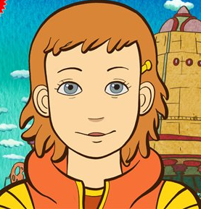
8
34
42
+
=
5
0
13
37
=
-
42
-
29
13
=

Slide 3
3
5
2
3
7
+
=
2
·
5
1
0
=
4
7
3
5
1
2
=
-

Slide 4
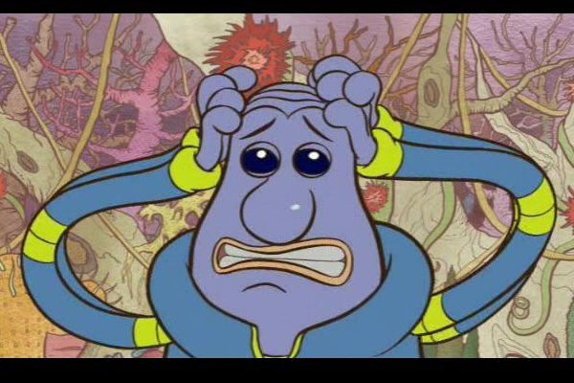
Если с=54, то с:6=9
+-++-
Если С=6, то 5*С=35
Если с=9, то 18:с=2
Если утверждение
верно +
неверно -
Если с=12, то с+10=22
Если с=15, то 18-с=2
-+++-
Если А=15, С=3, то А*С=48
Если а=19,с=31, то а+с=50
Если а=65,с=26, то а-с=39
Если а=72,с=8, то а:с=9
Если а=54,с=28, то а-с=20

Slide 5
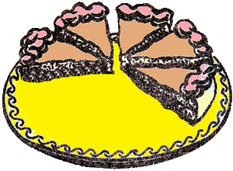
доли

Slide 6
1
3
1
5
1
7

Slide 7
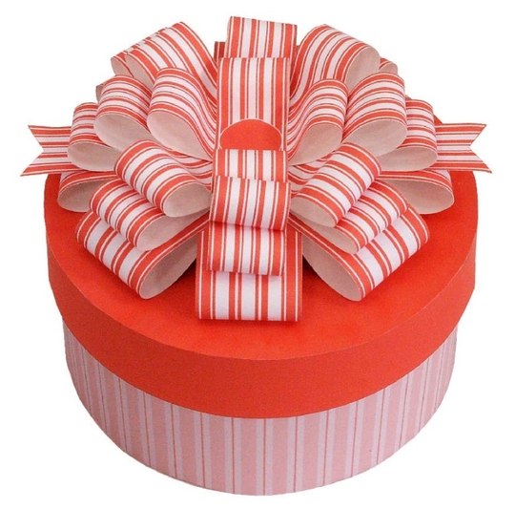
Для украшения коробки для подарка Громозеке потребуется 8 метров ленты. В мотке у него 12 метров, но 1/3 ленты испорчена. Хватит ли оставшейся части ленты для украшения?

Slide 8
Практическая работа

Slide 9
Применяем новые знания
Задание № 5

Slide 10
Для украшения коробки для подарка Громозеке потребуется 8 метров ленты. В мотке у него 12 метров, но 1/3 ленты испорчена. Хватит ли оставшейся части ленты для украшения?

Slide 11
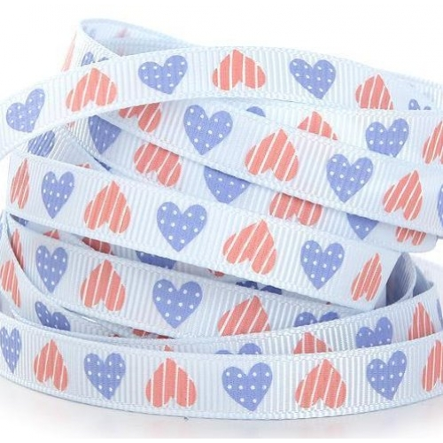
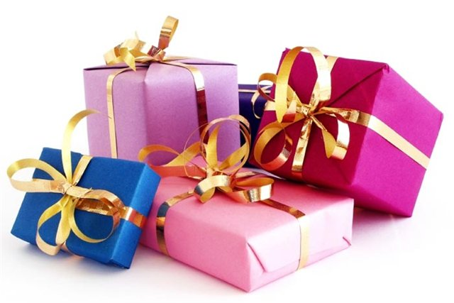
Решим задачу
№ 7

Slide 12
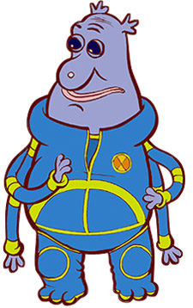
Подводим итоги
Как найти долю числа?
Умножить число на n равных частей
Разделить это число на n равных частей

Slide 13
Спасибо
Молодцы!

